Slide 1
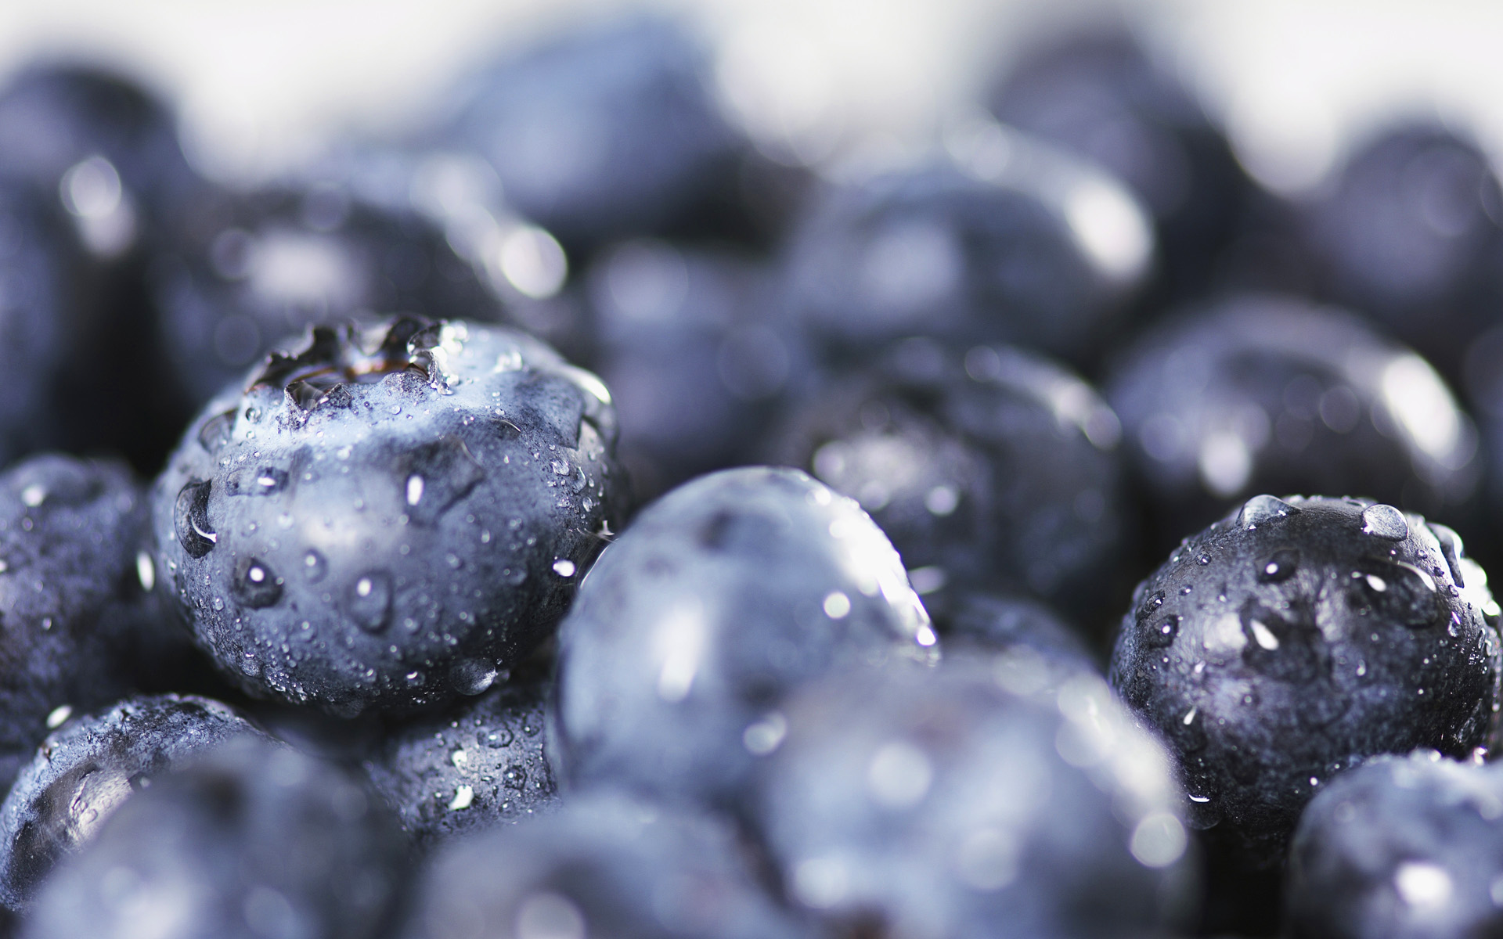
5ª JORNADA TÉCNICA REGIONAL EN ARÁNDANOS
Optimización de métodos actuales y evaluación de nuevas alternativas para el tratamiento cuarentenario contra la mosca de la fruta para el cultivo de arándanos en la provincia de Entre Ríos
Giménez Fernando – Terenzano Ignacio – Isgleas Verónica – Rodríguez Tomás

Slide 2
Introducción
Actualmente los cargamentos exportados por vía aérea, utilizan la fumigación con bromuro de metilo como tratamiento cuarentenario contra la mosca de la fruta.
Cualquier otro tratamiento cuarentenario aprobado basado en bajas temperaturas necesita un mínimo de 14 días de proceso.
El mejoramiento de las técnicas de bromurado generará una serie de ventajas técnicas, económicas y comerciales que tendrán un efecto positivo inmediato.
Algunas operaciones relacionadas con el diseño de la cámara y con el proceso de bromurado deben mejorarse ya que provocan importantes modificaciones en la textura de la fruta, dificultando la llegada en buenas condiciones de conservación y pudiendo ser causales de rechazo.

Slide 3
Objetivos
Uno de los principales objetivos que alientan este proyecto es justamente, lograr prolongar el período de aptitud de la fruta garantizando el arribo a destino con calidad adecuada para su comercialización.

Slide 4
Objetivos Específicos
Estudio de factores de forma y desarrollo del prototipo simulador.
Ensayos comparativos en otras cámaras de bromurado ya instaladas
Definición de las mejores condiciones de operación. Determinación del efecto “historia térmica” sobre la calidad.
Evaluación económica comparativa de distintos tratamiento cuarentenario.
Estudio de factibilidad para la construcción de una planta para tratamientos con radiaciones ionizantes en la zona de Concordia
Confección de un Manual de Buenas Prácticas de Bromurado
Transferencia de los resultados al sector directamente interesado

Slide 5
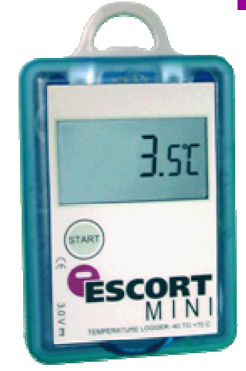
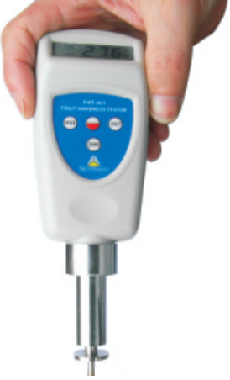
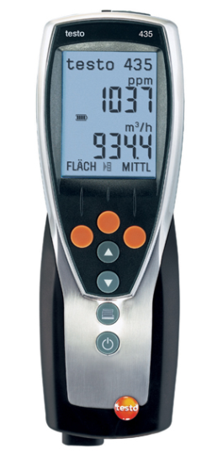
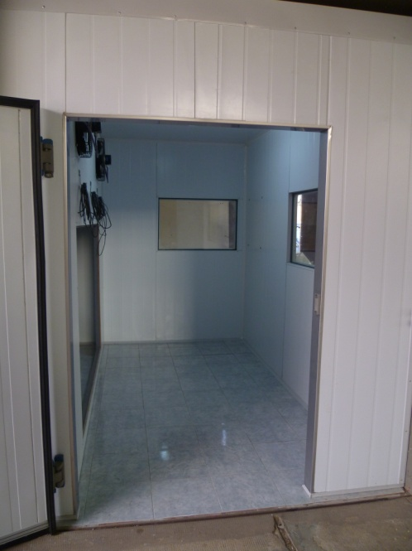
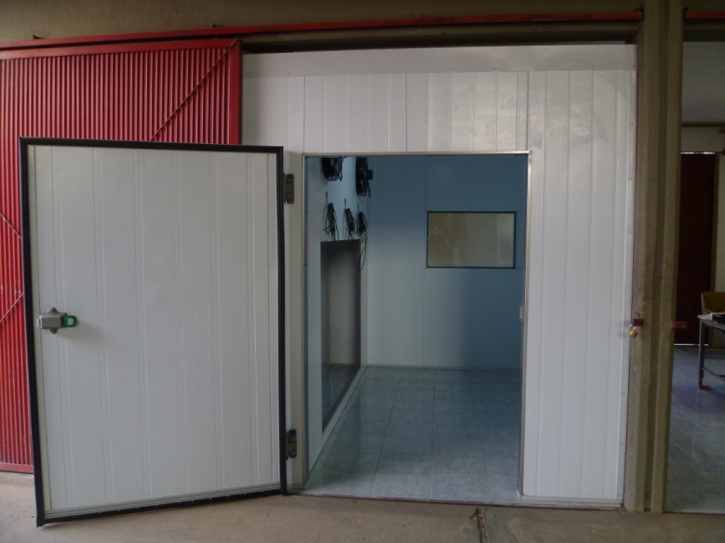
Equipos Adquiridos

Slide 6
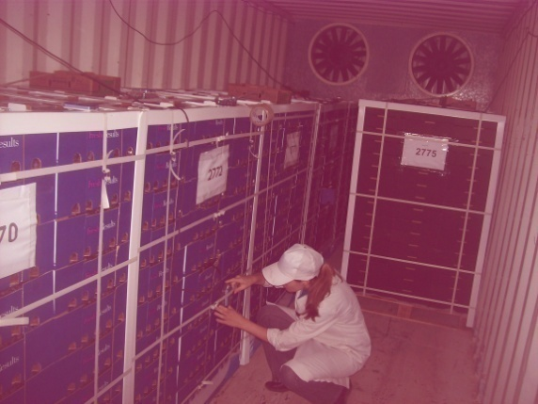
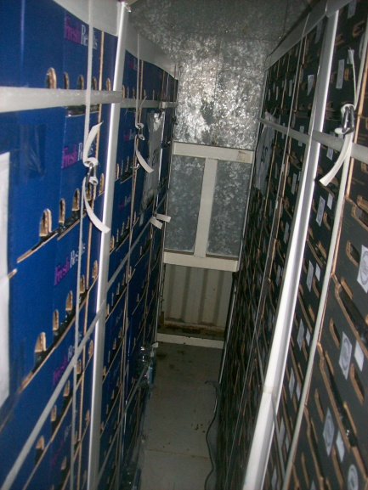
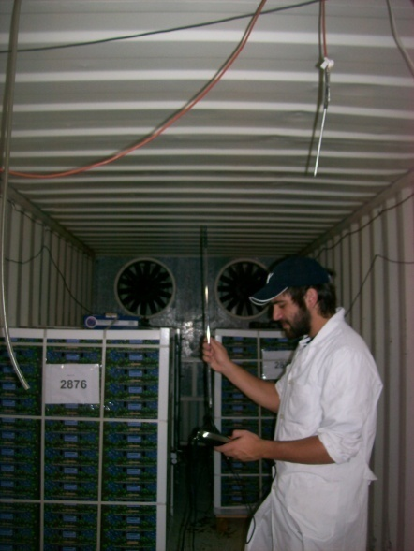
Ensayos realizados
Medición de Temperatura en cámaras reales.
Medición de Firmeza y Porcentaje de deformación
Medición del flujo de aire dentro de las cámaras y del prototipo
Estudio de la Historia Térmica de la fruta.
Medición de Temperatura y Velocidades de aire en cámaras reales

Slide 7
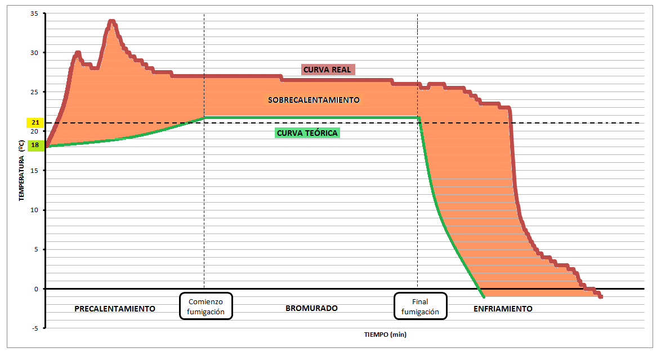
Medición de temperaturas en cámaras reales
De los resultados obtenidos se pudo concluir en que existen variaciones de entre 2 y 5ºC durante el proceso propiamente dicho y de hasta 13º durante el precalentamiento.

Slide 8
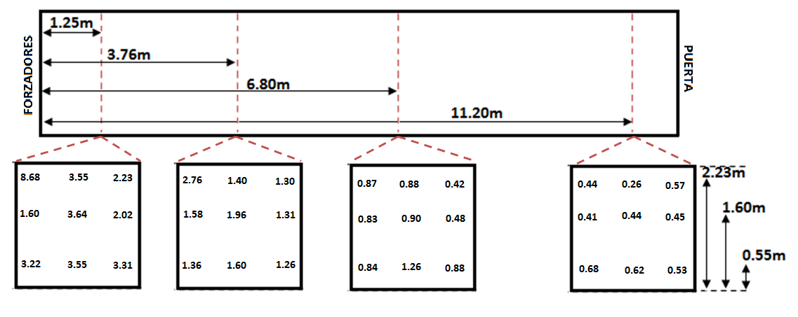
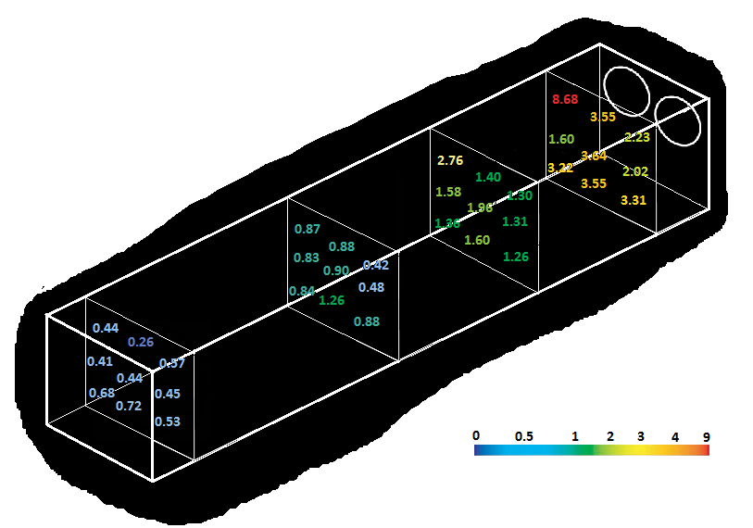
Estudio de Flujo de Aire en Cámaras
Las velocidades obtenidas se mostraron muy heterogéneas entre los distintos puntos estudiados.
Los promedios de las velocidades disminuyen poco más de la mitad a los 4m desde los forzadores, se reducen a un cuarto en la mitad de la cámara y son siete veces menores cerca de la entrada.

Slide 9
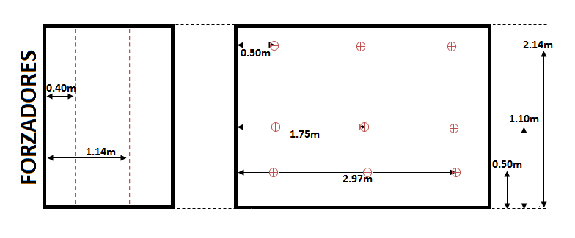
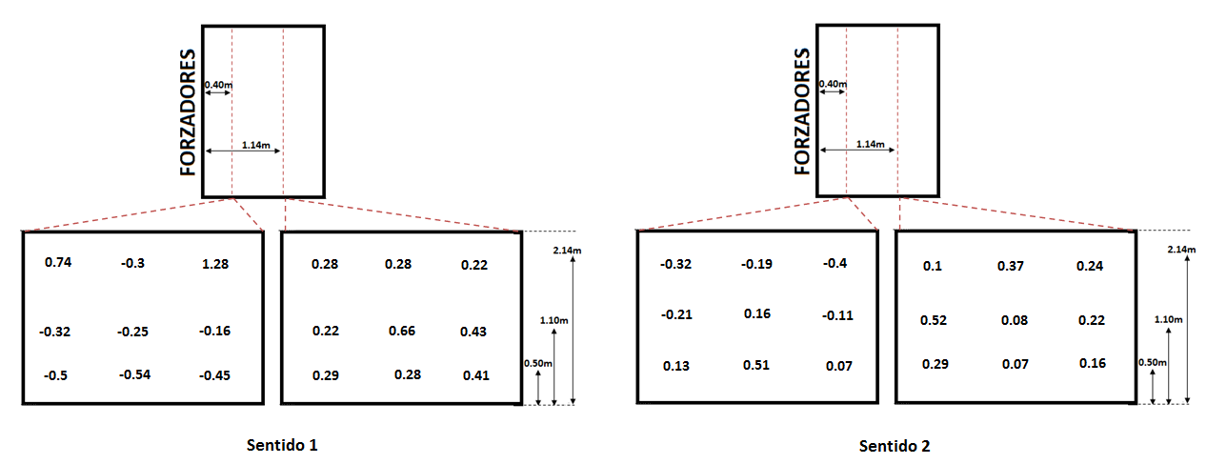
Estudio de Flujo de Aire en el Prototipo
Se puede observar que las velocidades de aire dentro del prototipo se mantienen relativamente homogéneas en los distintos puntos observados.
La homogeneización de las velocidades de aire en el recinto se ve favorecida por la corta distancia que existe entre los forzadores y el punto más lejano a ellos. Esto provoca escasa caída del flujo de aire y bajos gradientes de velocidad

Slide 10
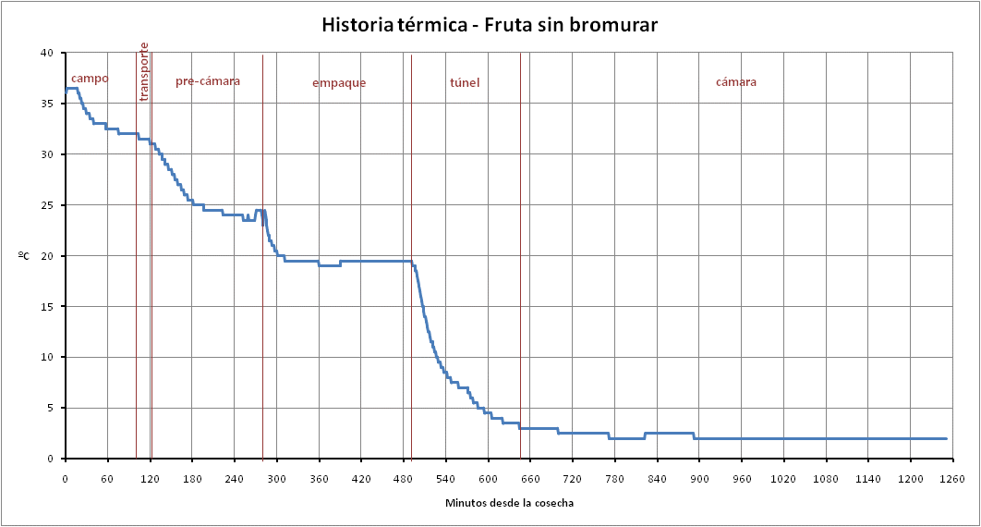
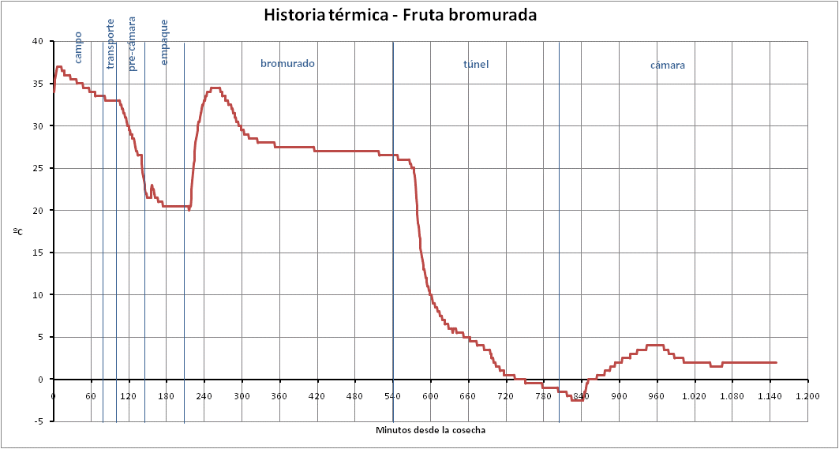
Estudio de Historia térmica de la fruta
Del análisis de los gráficos se pueden obtener los tiempos aproximados de las diferentes etapas y las temperaturas a las que la fruta se encontraba expuesta.
La principal diferencia en la historia térmica se observa en el proceso de bromurado, donde las temperaturas se elevan marcadamente por encima de los 30ºC.

Slide 11
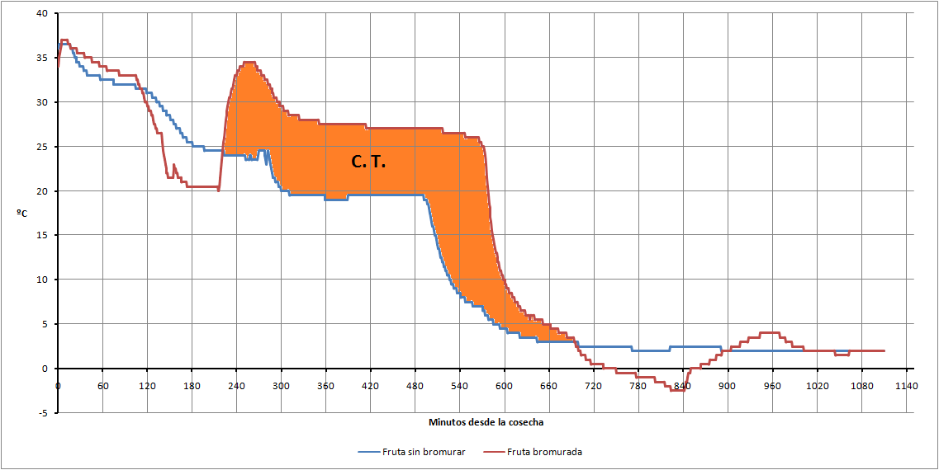
Estudio de Historia térmica de la fruta
Al superponer ambas curvas se puede observar gráficamente cómo la etapa de bromurado otorga una mayor carga térmica al proceso.

Slide 12
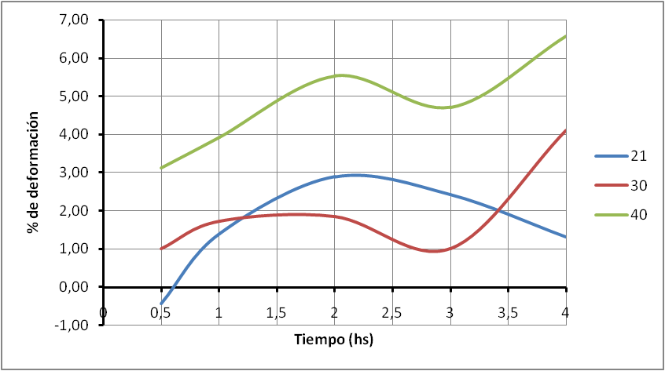
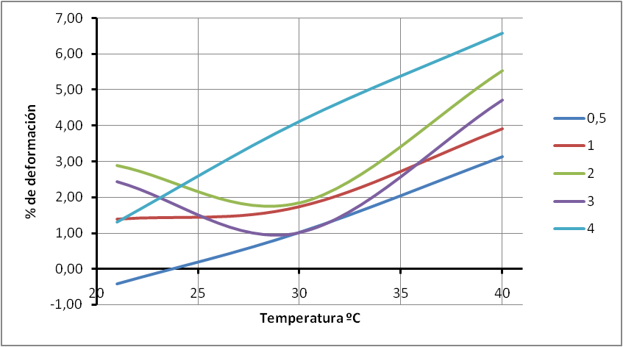
Deformación en función del tiempo y la temperatura
Las gráficas muestran el marcado efecto que tienen las temperaturas mayores a 30ºC sobre el % de deformación de la fruta

Slide 13
Próximos ensayos
Próximas etapas
Comparación de calidad entre fruta irradiada y bromurada, en conjunto con equipo de CNEA
Relación entre el Bromuro de metilo y la calidad de la fruta
Estudio de factibilidad técnico económico de Planta de Irradiación Industrial en la zona
Redacción de manual de Buenas Prácticas de Bromurado
Difusión de los resultados alcanzados en el proyecto

Slide 14
Estudio de factibilidad técnico económico de Planta de Irradiación Industrial en la zona
Hoy en día, 56 países alrededor del mundo autorizan el consumo de alimentos irradiados
La irradiación comercial de alimentos se realiza en 32 países del mundo, con alrededor de 200 instalaciones de irradiación en operación
PAÍS | PLANTAS DE IRRADIACIÓN
China | 55
Estados Unidos | 50
India | 9
Australia y Brasil | 4
Corea, Vietnam y Sudáfrica | 3
Argentina, Tailandia, México, Turquía y Hungría | 2

Slide 15
Planta de Irradiación - Diagrama de flujo

Slide 16
Muchas Gracias

